Slide 1
יחידת לימוד בכישורי חיים
משרד החינוך
מינהל פדגוגי
אגף בכיר שירות פסיכולוגי ייעוצי
מיומנויות לחיזוק כוחות וחוסן להתנהלות מיטבית בשגרה ובחירום
חנוכה:
מאירים את הטוב ואומרים עליו תודה
מיומנות מרכזיות:
ויסות רגשי
זהות עצמית אישית
"להודות ולהלל לשמך הגדול"
הגיל הרך חמ"ד

Slide 2
מטרת המפגש
הילדים יזהו מצבים חיוביים שקיימים בסביבתם ותורמים להרגשה טובה שלהם.
הילדים יתרגלו הכרת תודה על הטוב שבסביבתם.
Notes:
הכרת תודה היא אחת המיומנויות החשובות התורמת לבריאות נפשית ומהווה פעולה שעשויה לתרום לאושר.
אנשים שמכירים תודה הם בעלי יכולת לחוש אמפתיה כלפי אחרים, לזהות כיצד אחרים מיטיבים עימם, לגלות נדיבות, להיות אופטימיים ולהתקדם להשגת מטרות אישיות.
ביהדות הכרת תודה היא ערך עליון, והרבה מאוד מקטעי התפילה ומפסוקי התהילים שזורים במילות הודיה לה' על כל המציאות שלנו ועל הניסים שעושה עימנו בכל יום ויום.
חג חנוכה הוא חג של נסים ונפלאות. במהלך חג החנוכה, אנחנו מדליקים את הנרות כדי להזכיר את נס פך השמן, שבו הספיק השמן להדליק את מנורת המקדש במשך שמונה ימים, למרות שהיה צריך להספיק רק ליום אחד.
בחג חנוכה אנו מכירים תודה על הניסים, על האור שניתן לנו ועל הצלת העם.
במפגש היום נשים לב לדברים הטובים שבחיינו ונודה עליהם.

Slide 3
הַנְחָיוֹת לְשִׂיחַ מֵיטָבִי
נַקְשִׁיב לַחֲבֵר/ה מִמָּקוֹם מִתְעַנְיֵן
נְשַׁתֵּף מֵהַלֵּב וּנְכַבֵּד
נְדַבֵּר בִּרְשׁוּת
נִזְכֹּר שֶׁהַנֶּאֱמָר בַּשִּׂיחַ נִשְׁאַר בֵּינֵנוּ
Notes:
חשוב לחזור על הכללים המרכזיים בכל מפגש, על מנת לבסס מרחב בטוח המאפשר שיח רגשי בין הילדים.
לגננת: ניתן להסביר שאפשר לשתף אחרים בנושא, אך לספר רק על עצמי.

Slide 4
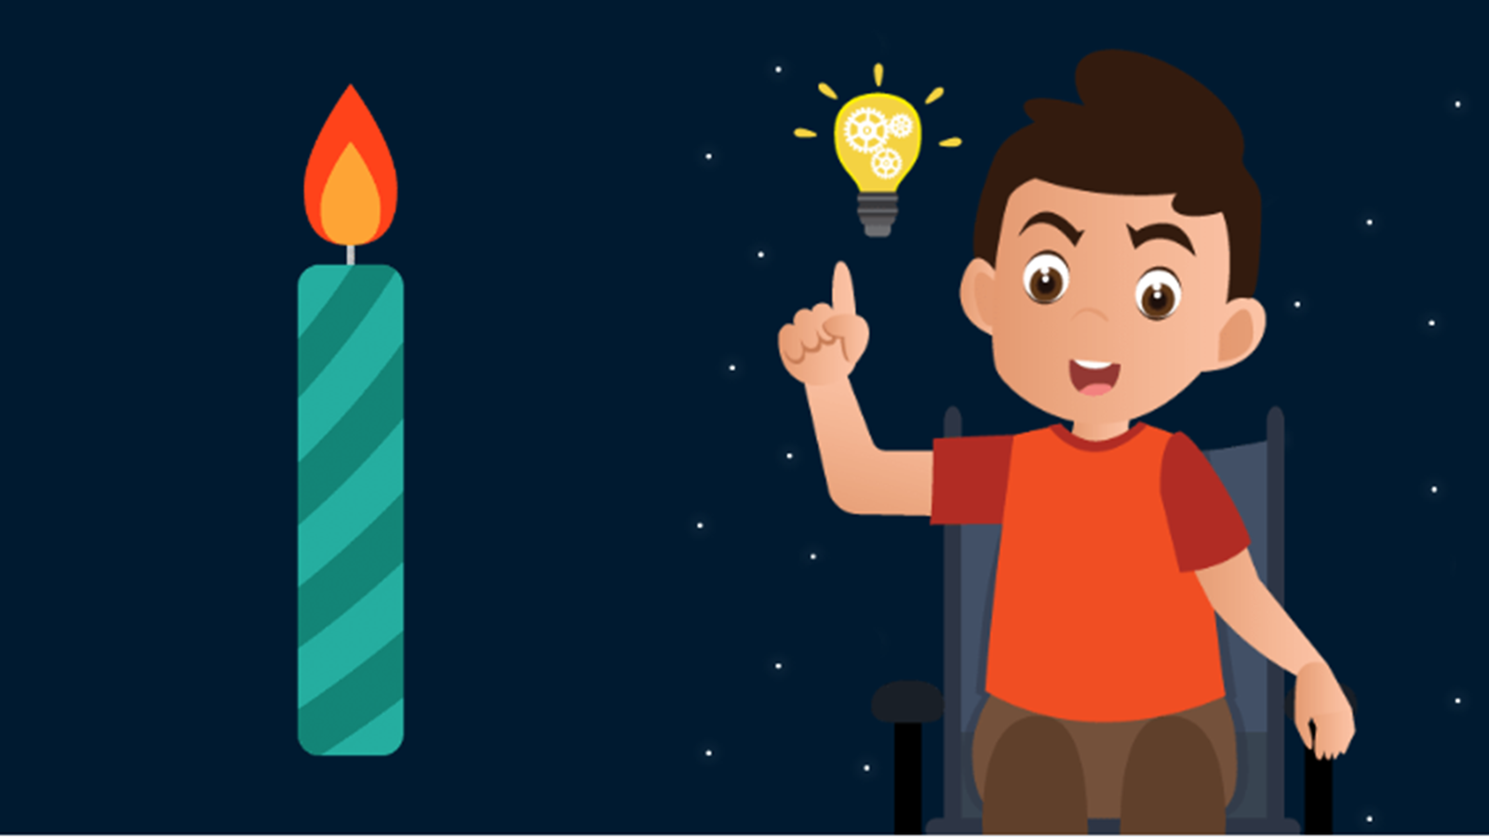
Notes:
נראה את הנר ונאמר :
חג החנוכה קרב ובא. בחג החנוכה אנו מדליקים חנוכיות ומאירים את הבתים שלנו.
נשאל: מה הנר עושה?
נסביר: הנר מאיר. היום נשים לב לדברים טובים שנמצאים בסביבה שלנו, נאיר עליהם, כמו שנר מאיר...

Slide 5
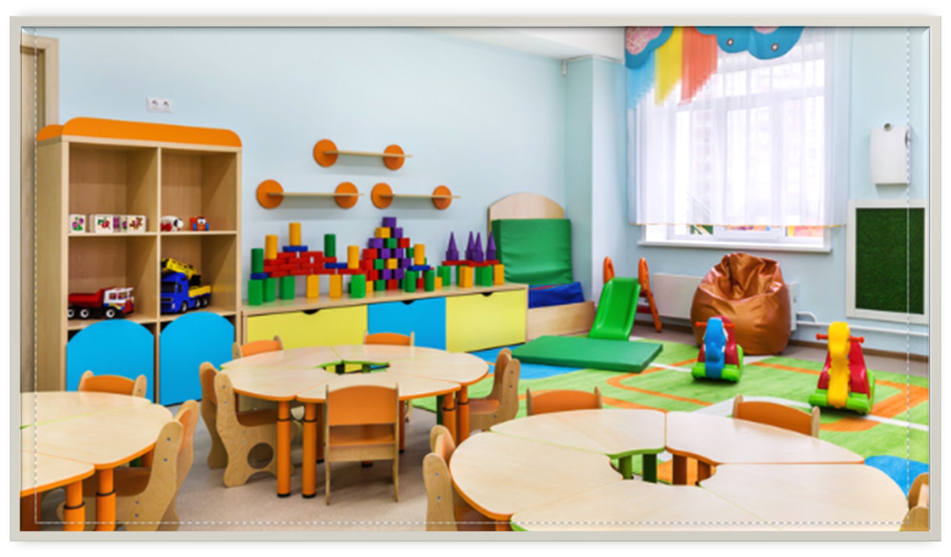
Notes:
נאמר:
היום בבוקר נגשה אלי תומכת החינוך שלנו (הסייעת) ואמרה לי – 'אני כל כך אוהבת את הגן שלנו ונהנית לעבוד איתך ועם הילדים בגן'.
היא אמרה לי – 'תודה שאת איתי כאן'.
נשאל:
חברים, איך אתם חושבים שהרגשתי?
נשמע את התשובות, ונאמר:
אתם צודקים, התעוררו אצלי רגשות נעימים של שמחה, של אהבה, של התרגשות טובה ושל ביטחון וגם הרגשתי גאה בכם ובי באותם רגעים.
אתם יודעים מה היא בעצם עשתה? היא עשתה דבר מיוחד וחשוב שקוראים לו להכיר תודה.
'שם תומכת החינוך' רואה את הדברים הטובים שקיימים בסביבה שלה, שגורמים לה להרגיש רגשות נעימים ועליהם היא אומרת תודה.
נשאל:
איך לדעתכם היא הרגישה בזמן השיחה שלנו?
נקשיב לתשובות:
אפשר להזמין את תומכת החינוך להצטרף לשיח ולהציע לילדים לשאול אותה שאלות,
לדוגמה: איך הרגישה במהלך השיחה.

Slide 6
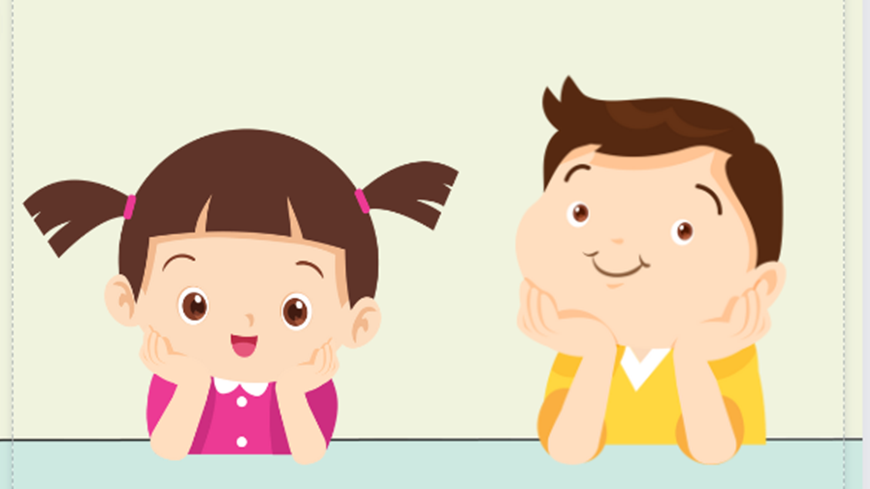
Notes:
נשאל:
מי לדעתכם מרוויח כשאומרים תודה, כשמכירים תודה?
נשמע את תשובות הילדים ונסכם:
כל הצדדים מרוויחים, גם זה שמודים לו וגם זה שמודה.
האדם שאומרים לו תודה - מרגיש טוב, הוא מבין שרואים את הטוב שהוא עושה.
הוא מרגיש מחוזק וזה נותן לו כח להמשיך במעשים הטובים שהוא עושה.
המודה - רואה את הדברים הטובים שקיימים בחייו, שגורמים לו להרגיש טוב וכך הוא הופך לאדם שמח ומאושר יותר.

Slide 7
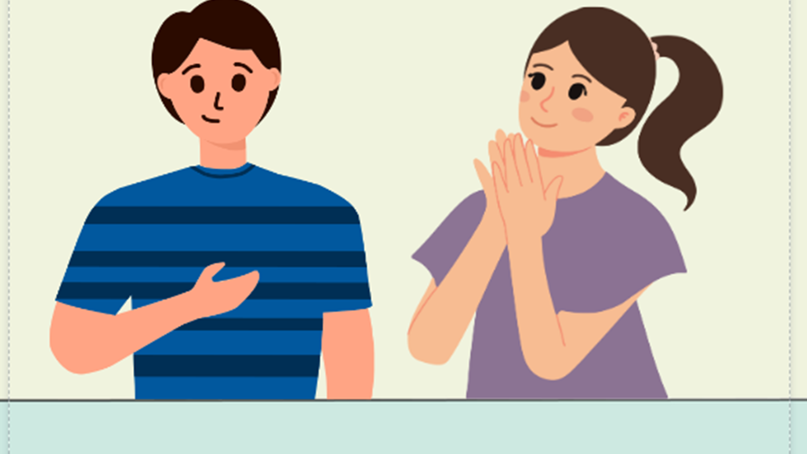
Notes:
נשאל:
על מה אתם רוצים להכיר תודה/לומר תודה בגן שלנו?
מי רוצה לספר על דבר מסוים - פעילות, חבר/ה, חלק של היום, איש צוות, משחק, מרחבים, שגורם לו/לה להרגיש טוב במהלך היום בגן?
נקשיב למספר שיתופים במליאה
(במידה ומעבירים את הפעילות בקבוצה קטנה ניתן לאפשר לכל מי שרוצה להשתתף).
במידה והילדים לא וורבליים - ניתן להיעזר בהכרות הגננת עם העדפות הילדים ולסייע להם בתשובות.
לדוגמה: יואב אוהב לשחק עם הבובה הרכה, היא עוזרת לו להרגיש טוב. יואב יכול, אם הוא רוצה, להגיד תודה על כך שהיא בגן שלנו.

Slide 8
Notes:
נשאל את הילדים:
זוכרים את הנר מתחילת המפגש?
היום, כמו נר, הארנו על דברים טובים שיש בסביבה שלנו והכרנו תודה, שמחנו שהם נמצאים בסביבתנו וגורמים לנו להרגשה טובה.
יצירה:
חג החנוכה קרב ובא. בחג החנוכה אנו מדליקים חנוכיות ומאירים את הבתים שלנו.
אני מזמינה אתכם להכין נר אישי, להסתובב איתו במרחבי הגן ולתת לאור שלו להאיר על הטוב שאתם מוצאים בסביבתכם. אתם מוזמנים לגשת אל צוות הגן ולשתף בדברים הטובים שראיתם.
תוכלו להשתמש בנר בבית ובגן.

Slide 9
"להודות ולהלל לשמך הגדול"
"מזמור לתודה הריעו לה' כל הארץ"
"טוב להודות לה' ולזמר לשמך העליון"
Notes:
https://www.youtube.com/watch?v=TkfeRNrW2co
נשיר עם הילדים את אחד מהשירים בהם מוזכרת ההודאה לה'. ניתן להיעזר בקישור הנל מדקה 1:10.

Slide 10
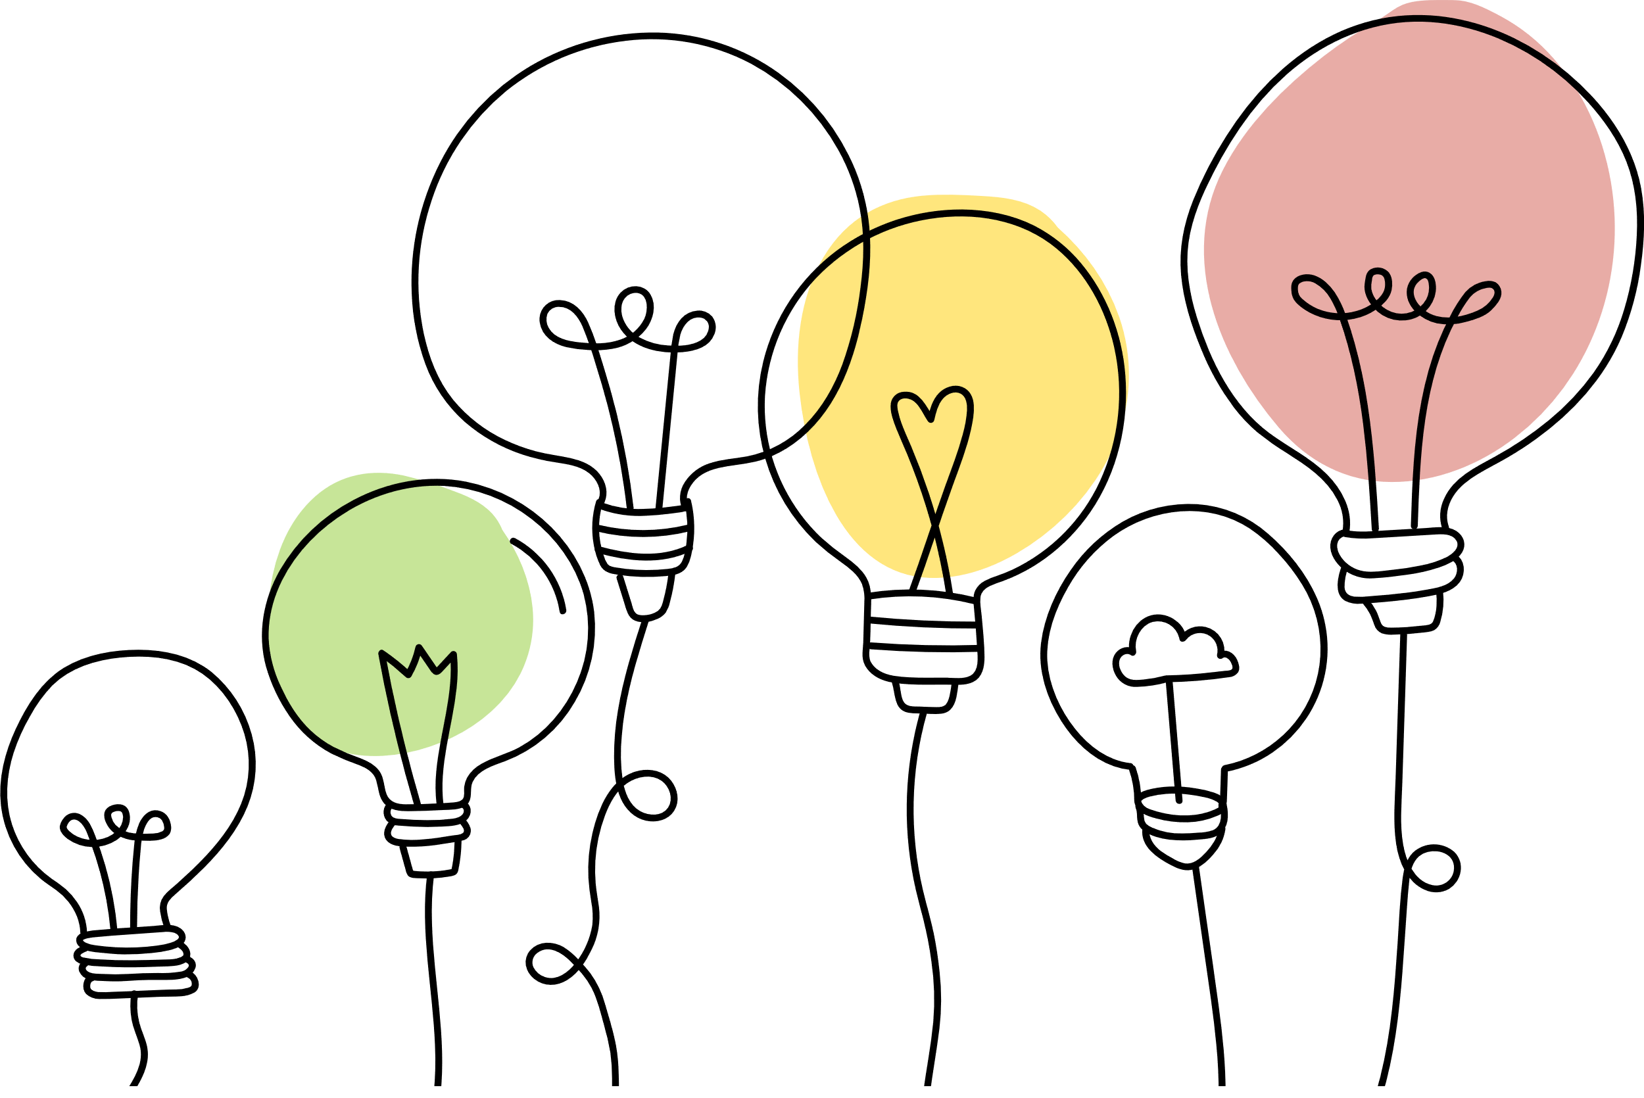
לסיום
מה למדתם על עצמכם ועל החברים?
איך הרגשתם בזמן הפעילות?
משהו שתרצו לומר
Notes:
רגע לפני סיום
נקשיב לתשובות הילדים
נסכם: היום למדנו להכיר ולהאיר את הטוב שיש לנו בגן.
אני מזמינה אתכם לנצל את היום ולהגיד "תודה"
על הדברים הטובים שיש לכם.
אמרו תודה לחברים, לצוות, לעצמכם
שתפו אותנו
לאורך היום, הזכירי לילדים להכיר תודה על המצבים והדברים הטובים שיש בסביבתם ולהאיר אותם באמצעות הנר.
במפגש סוף יום, ובימים הבאים אפשרי שיתוף
לאורך הימים הבאים, נאסוף את הפתקים שההורים יביאו (בהתאם לבקשה בשקף 10), נוכל להכין קופסה מיוחדת אליה הילדים יכניסו את הפתק שהכינו בבית.
במהלך המפגש, נקריא לילדים את הפתקים, נוכל גם לנחש מי הילד שהקראנו את הפתק שלו. בדרך זו נכיר לעומק את החברים בגן.
צוות הגן יחזק את הילדים שמאירים את הטוב.

Slide 11
להורים
הורים יקרים שלום,
הכרת תודה היא אחד הגורמים החשובים בבריאות נפשית ומהווה פעולה שעשויה לתרום לאושר. היום למדנו לראות את הטוב ולומר עליו תודה.
הזמינו את הילדים לראות מהם הדברים שעליהם הם רוצים לומר תודה - בני משפחה, בית, מקום שאליו אוהבים ללכת, משחק, זמן משותף עם בני המשפחה, תודה לה' או כל דבר אחר עליו היו רוצים להכיר תודה ולהאיר.
שתפו אותנו. ניתן לכתוב על פתק ולהעביר אלינו, נתייחס לכך במפגשים.
Notes:
מסר לשליחה להורים בעקבות המפגש.

